Slide 1
SUPERINTENDÊNCIA DE ENSINO MÉDIO
GERÊNCIA DE PRODUÇÃO DE MATERIAL PARA O ENSINO MÉDIO
2022
Notes:
1

Slide 2
PLANO DE AMPLIAÇÃO E RECOMPOSIÇÃO DA APRENDIZAGEM
A proposta de trabalho da Superintendência de Ensino Médio/Gerência de Produção de Material para o Ensino Médio, em 2022, terá como fulcro o apoio à rede estadual de ensino de Goiás no processo de recomposição das aprendizagens, uma vez que esta funciona como um grande guarda-chuva de práticas pedagógicas e articulação de pilares, como busca ativa, reflexões acerca de como avaliar e como engajar estudantes e famílias em um replanejamento focado em conhecimentos prioritários, conforme cronograma do Plano de Ampliação e Recomposição da Aprendizagem de 2022 e orientações acerca da implementação do DC-GOEM.

Slide 3
Plano de Ampliação e Recomposição da Aprendizagem -
Etapa Ensino Médio
DC-GOEM
Imersão Curricular
Inserção
Diagnose
Nivelamento
Resultados do Saego + Habilidades BNCC
Recomposição de aprendizagens
Notes:
3

Slide 4
1º Período
2º Período
3º Período
23/05/2022 até 26/05/2022.
27/05/2022 até 31/05/2022.
19/01/2022 até 21/01/2022.
21/02/2022 até 23/02/2022.
16/05/2022 até 20/05/2022.
01/06/2022 até 29/06/2022.
24//02/2022 até 25/02/2022.
19/09/2022 até 22/09/2022.
24/01/2022 até 11/02/2022.
03/03/2022 até 06/05/2022.
12/09/2022 até 16/09/2022.
23/09/2022 até 27/09/2022.
14/02/2022 até 18/02/2022.
02/08/2022 até 09/09/2022.
29/09/2022 até 19/12/2022.
1
1
4
4
1
4
4
4
1
1
4
4
1
2.1
2.2
2.3
2.1
2.2
2.3
2.1
2.2
4
2.3
Organização do ano letivo
4
2.1
Inserção
Atividades para Nivelamento e Ampliação – Nível 1
1
4
Recomposição da aprendizagens
2.2
Imersão Curricular
2
Diagnose
Atividades para Nivelamento e Ampliação – Nível 2
4
Atividades para Nivelamento e Ampliação – Nível 3
2.3
Nivelamento/
Ampliação

Slide 5
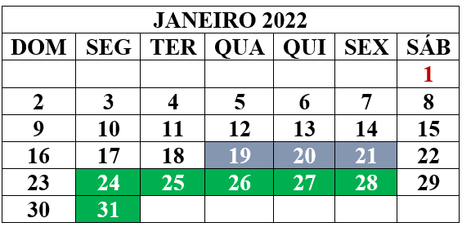
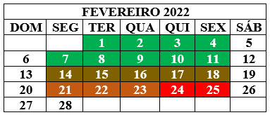
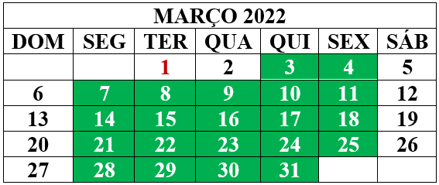
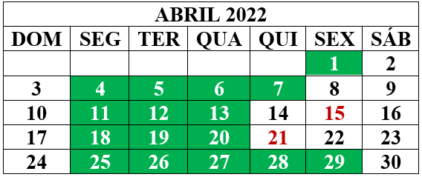
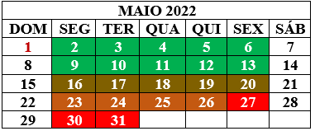
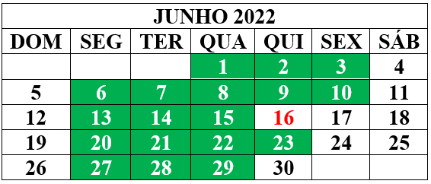
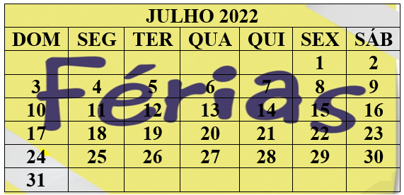
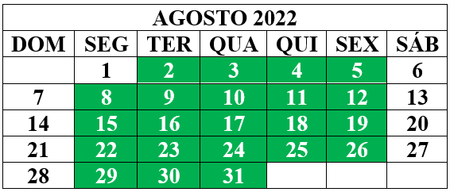
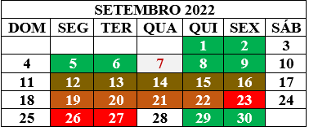
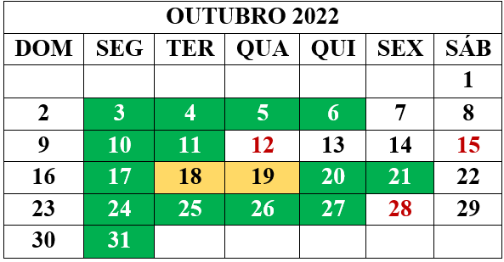
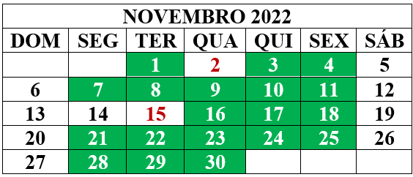
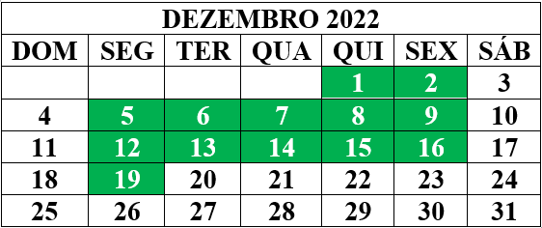
PLANO DE AMPLIAÇÃO E RECOMPOSIÇÃO DA APRENDIZAGEM - ETAPA ENSINO MÉDIO
CRONOGRAMA
Organização do ano letivo/2022
Imersão Curricular
Inserção Curricular/Recomposição
Semana de Diagnose
Nivelamento e Ampliação
Avaliação Externa/Saego

Slide 6
JANEIRO | ORGANIZAÇÃO DO ANO LETIVO IMERSÃO CURRICULAR – OBJETIVOS DE APRENDIZAGEM DO DC-GOEM (NOVO ENSINO MÉDIO)
FEVEREIRO | 1º PERÍODO DA RECOMPOSIÇÃO DAS APRENDIZAGENS INSERÇÃO CURRICULAR APRENDIZAGENS ESSENCIAIS PARA A CONTINUIDADE DOS ESTUDOS NO ANO EM CURSO (Ponto de partida: Resultados SAEGO 2021) 1º PERÍODO DE DIAGNOSE 1º PERÍODO DE NIVELAMENTO E AMPLIAÇÃO DA APRENDIZAGEM IMERSÃO CURRICULAR
MARÇO E ABRIL | IMERSÃO CURRICULAR - OBJETIVOS DE APRENDIZAGEM DO DC-GOEM (NOVO ENSINO MÉDIO)
MAIO | 2º PERÍODO DA RECOMPOSIÇÃO DAS APRENDIZAGENS INSERÇÃO CURRICULAR 26/05 – AVALIAÇÃO DE SAÍDA 2º PERÍODO DE DIAGNOSE 2º PERÍODO DE NIVELAMENTO E AMPLIAÇÃO DA APRENDIZAGEM IMERSÃO CURRICULAR INSCRIÇÕES DO ENEM
JUNHO | IMERSÃO CURRICULAR - OBJETIVOS DE APRENDIZAGEM DO DC-GOEM (NOVO ENSINO MÉDIO) ENCERRAMENTO DE SEMESTRE
JULHO | FÉRIAS
AGOSTO | IMERSÃO CURRICULAR - OBJETIVOS DE APRENDIZAGEM DO DC-GOEM (NOVO ENSINO MÉDIO)
SETEMBRO | 3º PERÍODO DE DA RECOMPOSIÇÃO DAS APRENDIZAGENS INSERÇÃO CURRICULAR 3º PERÍODO DE DIAGNOSE 22/09 – AVALIAÇÃO DE SAÍDA 3º PERÍODO DE NIVELAMENTO E AMPLIAÇÃO DA APRENDIZAGEM IMERSÃO CURRICULAR – OBJETIVOS DE APRENDIZAGEM DO DC-GOEM (NOVO ENSINO MÉDIO)
OUTUBRO | IMERSÃO CURRICULAR - OBJETIVOS DE APRENDIZAGEM DO DC-GOEM (NOVO ENSINO MÉDIO) 18 e 19 – AVALIAÇÃO EXTERNA /SAEGO 2022
NOVEMBRO E DEZEMBRO | IMERSÃO CURRICULAR - OBJETOS DE APRENDIZAGEM DO DC-GOEM (NOVO ENSINO MÉDIO) ENEM
CRONOGRAMA

Slide 7
PLANO DE AMPLIAÇÃO E RECOMPOSIÇÃO DA APRENDIZAGEM - ETAPA ENSINO MÉDIO
CRONOGRAMA – 1º PERÍODO
1º Período
Organização do ano letivo
4
2.1
Inserção
1
4
Recomposição da aprendizagens
2.2
Imersão Curricular
2
Diagnose
4
2.3
Nivelamento/
Ampliação
21/02/2022 até 23/02/2022.
03/03/2022 até 06/05/2022.
19/01/2022 até 21/01/2022.
24//02/2022 até 25/02/2022.
24/01/2022 até 11/02/2022.
14/02/2022 até 18/02/2022.
Atividades para Nivelamento e Ampliação – Nível 1.
Atividades para Nivelamento e Ampliação – Nível 2.
Atividades para Nivelamento e Ampliação – Nível 3.
1
1
4
4
1
2.1
2.2
2.3

Slide 8
IMERSÃO CURRICULAR
Nesse período, as unidades escolares serão orientadas quanto ao trabalho com as habilidades da BNCC e objetivos de aprendizagem do DC-GOEM. Para isso, a Supem dará suporte por meio de orientações pedagógicas, direcionadas à implementação do documento e material estruturado: roteiros de aulas em PPTs e atividades complementares (apoio dos Programas Seduc).

Slide 9
4
2.1
Recomposição das aprendizagens – Inserção Curricular
Inserção curricular – período em que são trabalhados os conhecimentos essenciais (Saego 2021 / habilidades BNCC / DC-GOEM), a fim de promover a reintegração do conhecimento, tendo em vista as necessidades de aprendizagem dos estudantes para a garantia da continuidade formativa.
A Supem disponibilizará material estruturado no Portal NetEscola (roteiros de aulas em PPT e atividades complementares relacionadas).

Slide 10
1
2.2
Recomposição das aprendizagens - Diagnose
Período destinado à aplicação de instrumentos avaliativos, a fim de verificar a apropriação ou não dos conhecimentos essenciais trabalhados no período de inserção curricular. Da mesma forma, fornecerá dados para o planejamento do próximo período de recomposição.

Slide 11
1
3.3
Recomposição das aprendizagens - Nivelamento
Período destinado à aplicação de metodologias que visam ao desenvolvimento de conhecimentos essenciais, não desenvolvidos em períodos anteriores ao do ano/série em curso, de modo a mitigar as desigualdades de aprendizagem.
As unidades escolares serão orientadas quanto à realização do nivelamento/ampliação das aprendizagens por meio de atividades estruturadas, enviadas pela Supem.
As unidades escolares poderão elaborar atividades complementares destinadas, também, ao nivelamento e ampliação de aprendizagens.

Slide 12
ATIVIDADES DE NIVELAMENTO E AMPLIAÇÃO DA APRENDIZAGEM 2022
1º Período
2º Período
3º Período
ANA 1
ANA 1
ANA 1
ANA 2
ANA 2
ANA 3

Slide 13
GOVERNO DO ESTADO DE GOIÁS
Ronaldo Ramos Caiado
SECRETARIA DE EDUCAÇÃO DO ESTADO DE GOIÁS
Aparecida de Fátima Gavioli Soares Pereira
SUPERINTENDENTE DE ENSINO MÉDIO
Osvany da Costa Gundim Cardoso
GERENTE DE PRODUÇÃO DE MATERIAL PARA O ENSINO MÉDIO
Vanuse Batista Pires Ribeiro

